Slide 1


 |  |  | Obchodní akademie a Střední odborná škola, gen. F. Fajtla, Louny, p.o. Osvoboditelů 380, Louny
Číslo projektu | CZ.1.07/1.5.00/34.0644 | Číslo sady |  | 30 |  | Číslo DUM | 02
Předmět | Matematika
Tematický okruh | Kombinatorika, pravděpodobnost a statistika
Název materiálu | Faktoriál čísla
Autor | Ing. Jana Milková
Datum tvorby | únor 2014 | Ročník |  |  | třetí
Anotace Prezentace obsahuje definici faktoriálu, podmínku jeho existence, je zaměřena na pochopení výpočtu faktoriálu a rozkladu faktoriálu na faktoriál nižší a na řešení jednoduchých rovnic s faktoriálem čísla.
Metodický pokyn Jednotlivé snímky vyučující doprovází výkladem. Žáci píší výklad do sešitů, reagují na dotazy a pod vedením vyučující navrhují řešení uvedených příkladů.

Slide 2
Faktoriál čísla

Slide 3
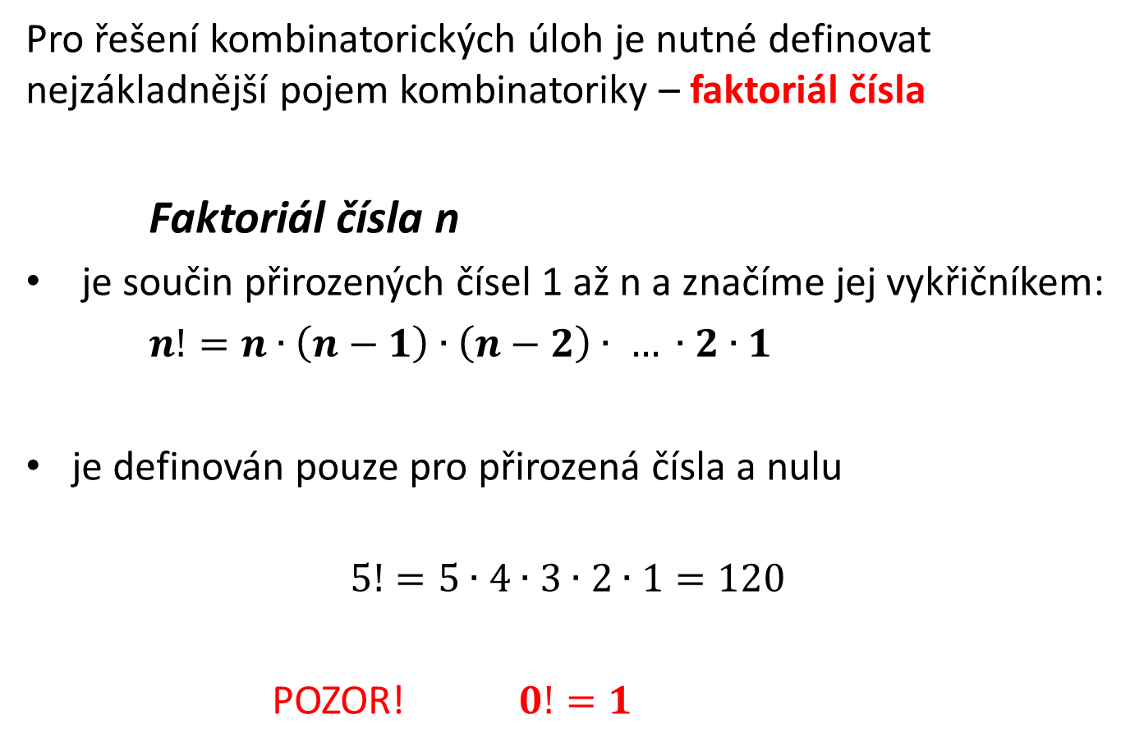
Pro řešení kombinatorických úloh je nutné definovat nejzákladnější pojem kombinatoriky – faktoriál čísla
Faktoriál čísla n
je součin přirozených čísel 1 až n a značíme jej vykřičníkem:
$n!=n∙\left(n−1\right)∙\left(n−2\right)∙ … ∙2∙1$
je definován pouze pro přirozená čísla a nulu
$$5!=5∙4∙3∙2∙1=120$$
POZOR! $0!=1$

Slide 4
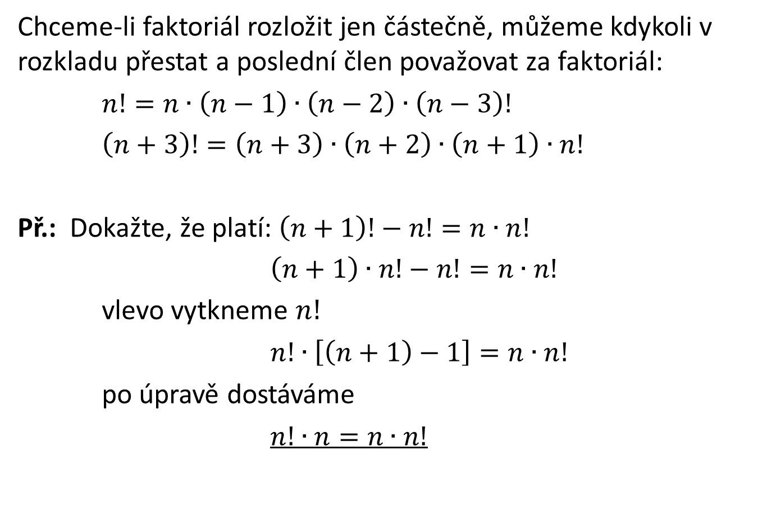
Chceme-li faktoriál rozložit jen částečně, můžeme kdykoli v rozkladu přestat a poslední člen považovat za faktoriál:
$n!=n∙\left(n−1\right)∙\left(n−2\right)∙\left(n−3\right)!$
$\left(n+3\right)!=\left(n+3\right)∙\left(n+2\right)∙\left(n+1\right)∙n!$
Př.: Dokažte, že platí: $\left(n+1\right)!−n!=n∙n!$
$\left(n+1\right)∙n!−n!=n∙n!$
vlevo vytkneme $n!$
$n!∙\left[\left(n+1\right)−1\right]=n∙n!$
po úpravě dostáváme
$n!∙n=n∙n!$

Slide 5
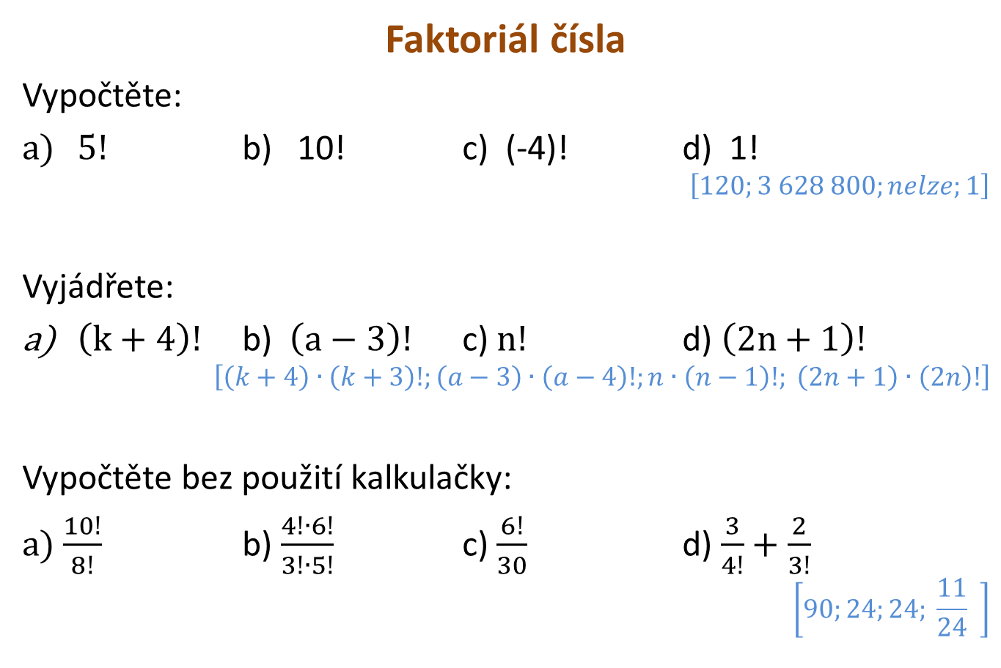
Faktoriál čísla
Vypočtěte:
$5!$ b) 10! c) (-4)! d) 1!
$$\left[120;3 628 800;nelze;1\right]$$
Vyjádřete:
$\left(k+4\right)!$ b) $\left(a−3\right)!$ c) $n!$ d) $\left(2n+1\right)!$
$$\left[\left(k+4\right)∙\left(k+3\right)!;\left(a−3\right)∙\left(a−4\right)!;n∙\left(n−1\right)!; \left(2n+1\right)∙\left(2n\right)!\right]$$
Vypočtěte bez použití kalkulačky:
a) $\frac{10!}{8!}$ b) $\frac{4!∙6!}{3!∙5!}$ c) $\frac{6!}{30}$ d) $\frac{3}{4!}+\frac{2}{3!}$
$$\left[90;24;24; \frac{11}{24} \right]$$

Slide 6
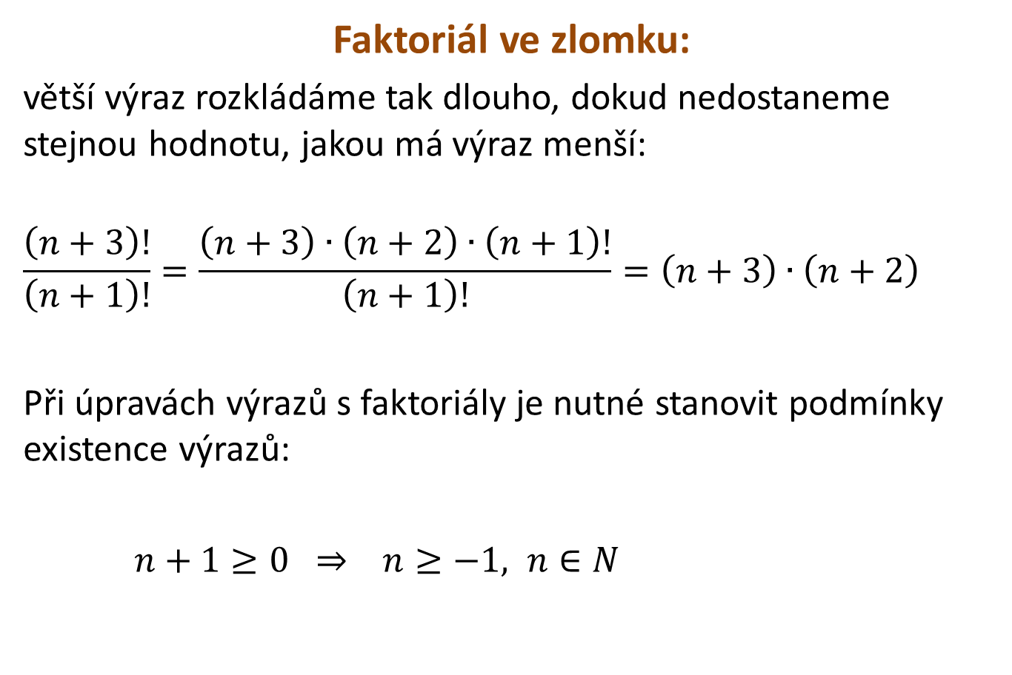
Faktoriál ve zlomku:
větší výraz rozkládáme tak dlouho, dokud nedostaneme stejnou hodnotu, jakou má výraz menší:
$$\frac{\left(n+3\right)!}{\left(n+1\right)!}=\frac{\left(n+3\right)∙\left(n+2\right)∙\left(n+1\right)!}{\left(n+1\right)!}=\left(n+3\right)∙\left(n+2\right)$$
Při úpravách výrazů s faktoriály je nutné stanovit podmínky existence výrazů:
$n+1≥0 ⇒ n≥−1, n∈N$

Slide 7
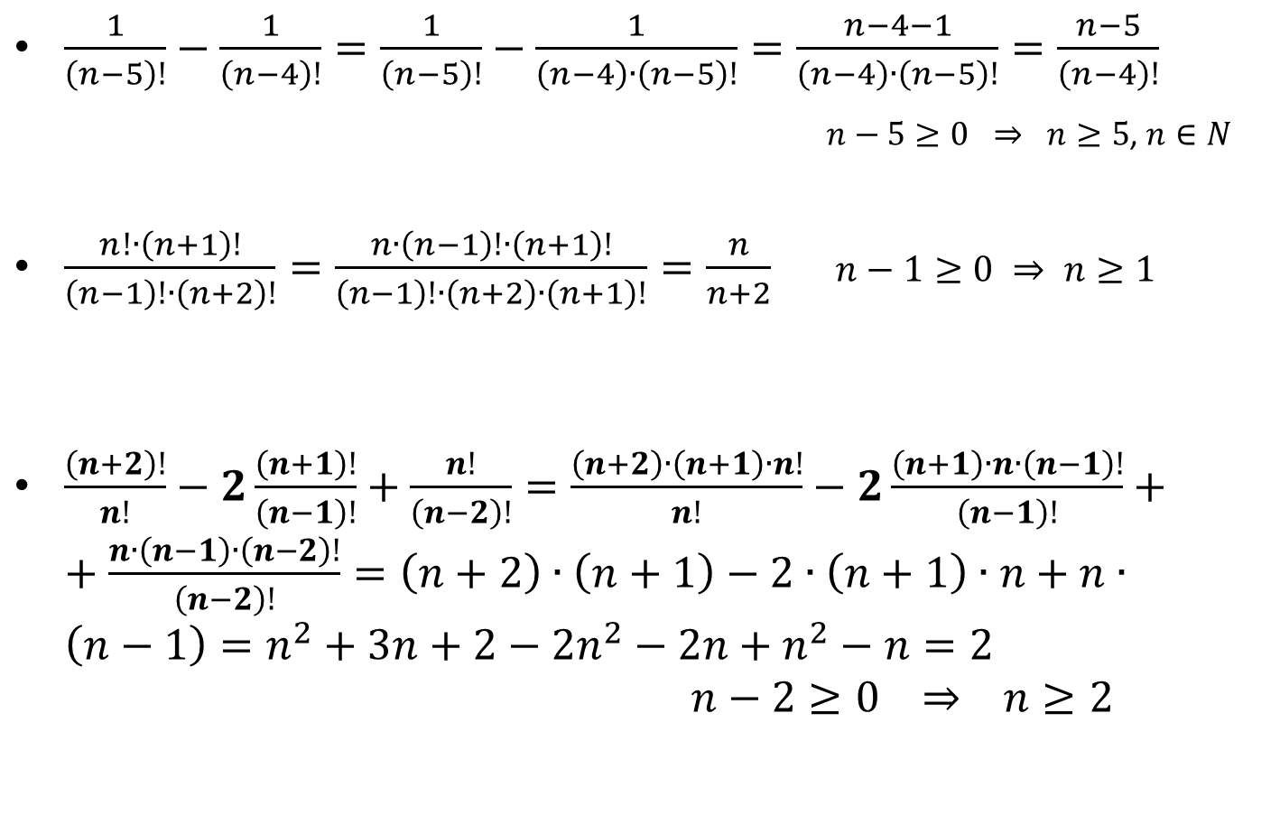
$\frac{1}{\left(n−5\right)!}−\frac{1}{\left(n−4\right)!}=\frac{1}{\left(n−5\right)!}−\frac{1}{\left(n−4\right)∙\left(n−5\right)!}=\frac{n−4−1}{\left(n−4\right)∙\left(n−5\right)!}=\frac{n−5}{\left(n−4\right)!}$
$n−5≥0 ⇒ n≥5$, $n∈N$
$\frac{n!∙\left(n+1\right)!}{\left(n−1\right)!∙\left(n+2\right)!}=\frac{n∙\left(n−1\right)!∙\left(n+1\right)!}{\left(n−1\right)!∙\left(n+2\right)∙\left(n+1\right)!}=\frac{n}{n+2}$ $n−1≥0 ⇒ n≥1$
$\frac{\left(n+2\right)!}{n!}−2\frac{\left(n+1\right)!}{\left(n−1\right)!}+\frac{n!}{\left(n−2\right)!}=\frac{\left(n+2\right)∙\left(n+1\right)∙n!}{n!}−2\frac{\left(n+1\right)∙n∙\left(n−1\right)!}{\left(n−1\right)!}++\frac{n∙\left(n−1\right)∙\left(n−2\right)!}{\left(n−2\right)!}=\left(n+2\right)∙\left(n+1\right)−2∙\left(n+1\right)∙n+n∙\left(n−1\right)=n^{2}+3n+2−2n^{2}−2n+n^{2}−n=2$ $n−2≥0 ⇒ n≥2$

Slide 8
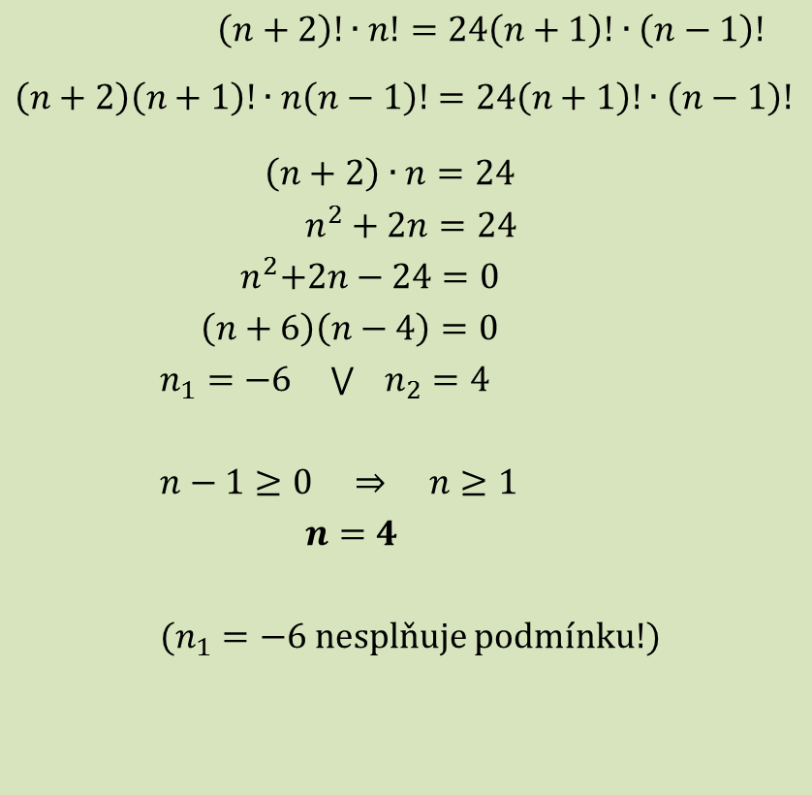
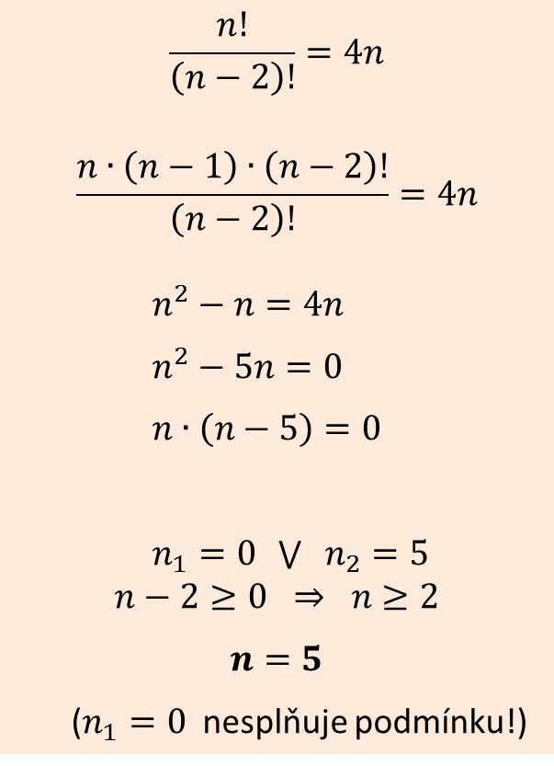
Rovnice s faktoriálem:
$$\frac{n!}{\left(n−2\right)!}=4n$$
$$\frac{n∙\left(n−1\right)∙\left(n−2\right)!}{\left(n−2\right)!}=4n$$
$n^{2}−n=4n$
$n^{2}−5n=0$
$n∙\left(n−5\right)=0$
$n_{1}=0 \bigvee{ n_{2}=5}$
$$n−2≥0 ⇒ n≥2$$
$n=5$
($n_{1}=0$ nesplňuje podmínku!)
$$\left(n+2\right)!∙n!=24\left(n+1\right)!∙\left(n−1\right)!$$
$$\left(n+2\right)\left(n+1\right)!∙n\left(n−1\right)!=24\left(n+1\right)!∙\left(n−1\right)!$$
$\left(n+2\right)∙n=24$
$n^{2}+2n=24$
${ n}^{2}+2n−24=0$
$\left(n+6\right)\left(n−4\right)=0$
$n_{1}=−6 \bigvee{ n_{2}=4}$
$n−1≥0 ⇒ n≥1$
$n=4$
($n_{1}=−6$ nesplňuje podmínku!)

Slide 9
Použité zdroje:
CALDA, Emil a DUPAČ, Václav. Matematika pro gymnázia: Kombinatorika, pravděpodobnost, statistika. 4. vyd. Praha: Prometheus, 2005. ISBN 978-80-7196-147-5.
PETÁKOVÁ, Jindra. Příprava k maturitě a k příjímacím zkouškám na vysoké školy. Praha: Prometheus, 1998. ISBN 80-7196-099-3

